Slide 1
Audiência Pública - PLP 68/24 Tecnologia e Inovação na Reforma Tributária
Brasília, 2024

Slide 2















































































Associadas (81 Grupos Empresariais)
Fundadoras (08)
Plenas (08)
Efetivas (38)
Apple
Colaboradoras (28)
ICT (02)

Slide 3


Propósito da Brasscom
Fomentar o uso das Tecnologias Digitais para o Brasil que queremos ser
A Tecnologia da Informação e Comunicação (TIC) impulsionando o Brasil em todos os setores, acelerando o crescimento econômico sustentável e gerando maior inclusão social
Dar visibilidade à relevância
da TIC no Brasil
Permeia e impulsiona todos os outros setores
Acelera o crescimento do PIB
Gera empregos qualificados, com ética e maior inclusão social
Aumenta a produtividade da economia
Aumentar a relevância
do Brasil na TIC global
Priorizar tecnologias a serem exploradas
Aproveitar as novas ondas tecnológicas
Vantagens comparativas: mercado, população, time zone
Hub TIC para LatAm
Exportação de serviços e produtos

Slide 4
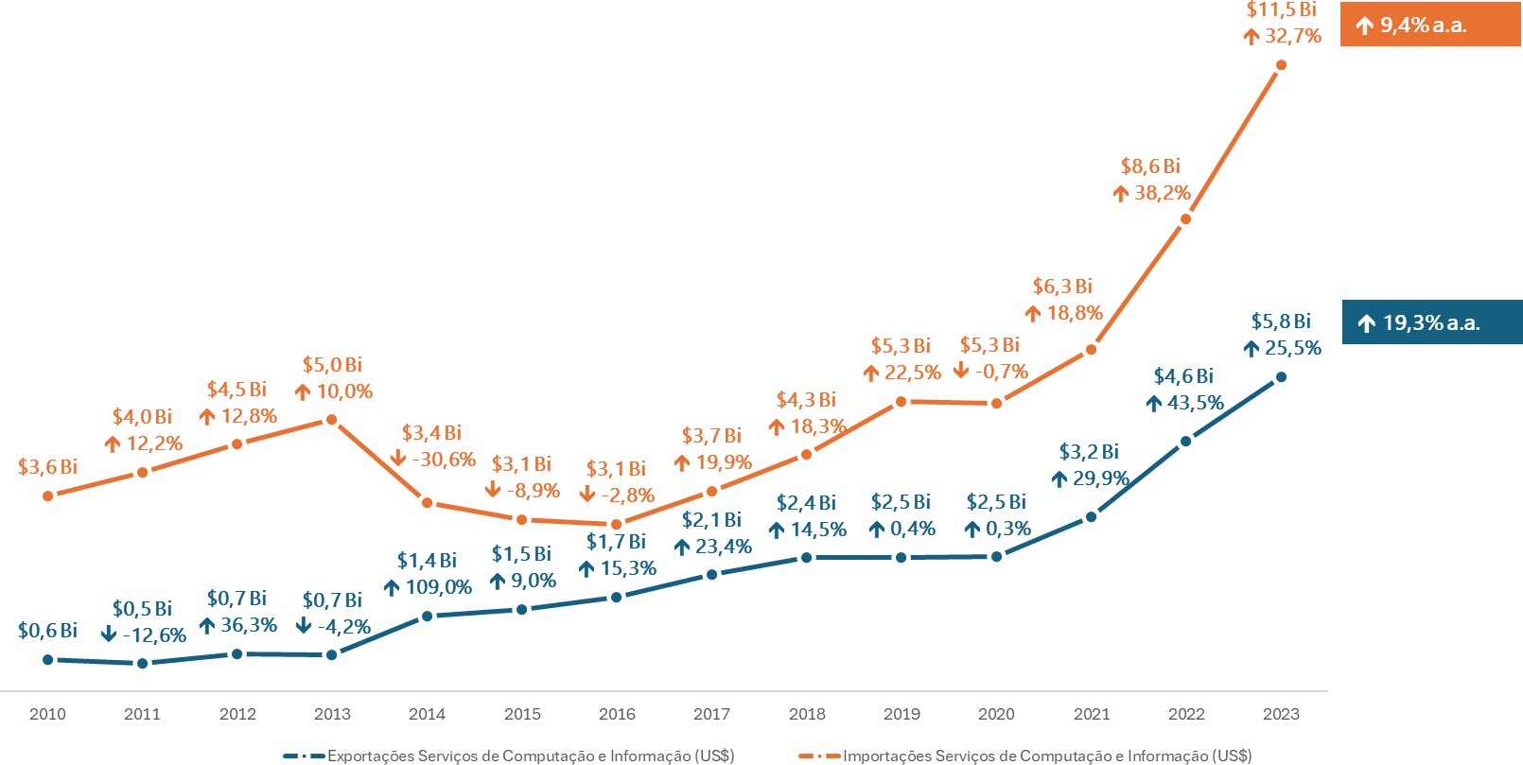
Exportações e Importações de Serviços de Computação e Informação
A tendência deve se intensificar nos próximos anos, pelo aumento da quantidade de dados e novas tecnologias.
Portanto, é esperado que a balança seja ainda mais deficitária, com um aumento expressivo das importações de serviços de TIC.
A balança comercial do país no setor de TIC é desfavorável, com um déficit de aproximadamente
R$ 6 bilhões.
Notas: A conta dos serviços de computação e informação nas transações correntes registra as receitas e despesas decorrentes de assinaturas de periódicos, da utilização de bancos de dados internacionais e das vendas e
aquisições de programas de computador não incluídos em importações de bens, inclusive os padronizados
FONTES: Brasscom, Bacen.

Slide 5


Exportação de serviços – Conceito é de isenção
Texto do PLP 68/24:
Art. 63[...] § 4º Consideram-se consumo de bens imateriais e serviços a utilização, a exploração, o aproveitamento, a fruição ou o acesso.
Art. 84. Para fins do disposto no art. 83 desta Lei Complementar, considera-se exportação de serviço ou de bem imaterial, inclusive direitos, o fornecimento:
§ 2º Na hipótese de haver fornecimento de serviços ou de bens imateriais, inclusive direitos, concomitantemente no território nacional e no exterior, apenas a parcela cuja execução ou consumo ocorrer no exterior será considerada exportação.
Considerações da Brasscom:
Há conflito entre a definição proposta no art. 84 e a redação do art. 11:
“Art. 11 [...] §8º Na hipótese de que trata o inciso X do caput deste artigo, caso o destinatário seja residente ou domiciliado no exterior, considera-se como local da operação o domicílio do adquirente.”
Adicionalmente, o texto da lei indica que a execução do serviço no exterior já constituiria exportação, no entanto, o texto dá margem a dupla interpretação: “apenas a parcela cuja execução ou consumo ocorrer no exterior será considerada exportação”
É necessária a exclusão do § 4 do art. 63 e do §2 do art. 84, visando evitar conflitos quanto a definição da exportação de serviços.

Slide 6



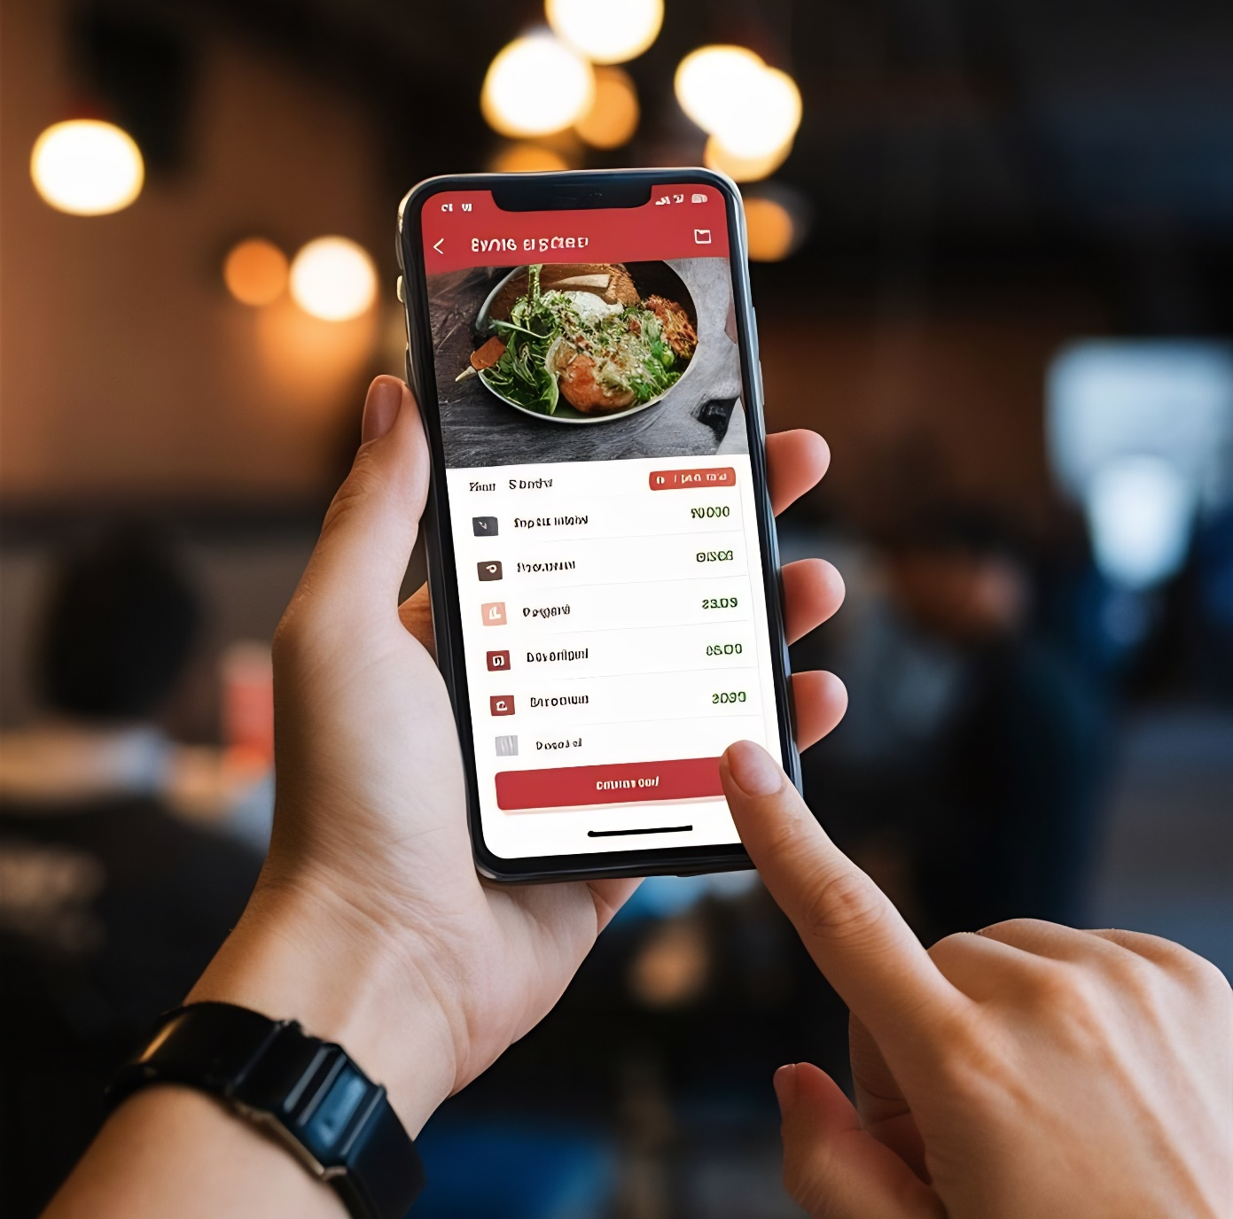
Responsabilidade solidária das Plataformas Digitais
O aumento exponencial dos custos tributários e operacionais decorrentes da responsabilidade solidária imposta em relação às transações realizadas por parceiros e entregadores que, ou não se inscreveram como contribuintes, ou não registram suas operações em documentos fiscais eletrônicos.
Por esta razão é necessário realizar o ajuste do limite da responsabilidade solidaria sobre as operações intermediadas por plataformas, para que as plataformas sejam responsáveis apenas nas ocasiões em que for comprovado o dolo ou a omissão das plataformas na obrigação de prestação de informações ao Fisco sobre as operações e os contribuintes.

Slide 7
Plataformas Digitais – Nano empreendedor
81mil - MEI
Para que haja maior conformidade entre o texto proposto e a realidade do setor é importante que a faixa de isenção seja ajustada para um percentual mínimo de 70% do valor do MEI.
50% (40,5 mil)
Isenção dos Nano empreendedores
70%
(56,7 Mil)
64% (51,8) Renda média dos trabalhadores de aplicativos
(IBGE,2022)

Slide 8

Cibersegurança
O Brasil tendo sido o 2º país com maior incidência de ataques e o 4º no ranking de cyber insecurity (Global Risks, 2023);
O país é o principal alvo na América Latina e um dos países mais visados pelos criminosos digitais em todo o mundo (TREND MICRO, 2023);
Os sistemas críticos cada vez mais dependem de uma segurança cibernética para o seu pleno funcionamento (energia, água, transportes, finanças, etc).

Slide 9

Cibersegurança
O texto aprovado pela Câmara trouxe a reserva de mercado:
Art. 137 [...] II - operações e prestações de serviços de segurança da informação e segurança cibernética desenvolvidos por sociedade que tenha sócio brasileiro com o mínimo de 20% do seu capital social, relacionados no Anexo XII, com a especificação das respectivas classificações da NBS e da NCM/SH.
Empresas multinacionais
Empresas brasileiras
26,5%
10,6%
Além disso, os bens e serviços listados no anexo estão defasados, em termos de eficiência, na garantia da segurança cibernética, o que é um risco uma vez que a partir da Reforma Tributária todo o sistema tributário nacional será operado por sistemas. Instituir prazo para atualização do anexo a cada dois anos, similar aos equipamentos de saúde.

Slide 10





Operacionalização da Reforma Tributária
Sistema ERP
Contribuintes
Governo - FISCO

